Slide 1

USULAN SLIDE TAMBAHAN
8 Rekomendasi Prioritas untuk Memperkuat Presentasi Sidang Tesis
Analisis Pemodelan Topik pada Teks Terjemahan Al-Qur'an Berbahasa Indonesia
dengan Metode Correlated Topic Modeling (CTM) dan BERTopic
Asep Ridwan Hidayat | 231012050036

Slide 2
REKOMENDASI 01 | Landasan Teori
CTM vs BERTopic: Dua Pendekatan, Satu Tujuan
Disisipkan sebelum slide “04 | Metodologi – Research Pipeline”, agar istilah teknis (UMAP, HDBSCAN, variational inference) tidak muncul tiba-tiba tanpa pengantar.
CTM
BERTOPIC
Correlated Topic Model
Clustering Berbasis Embedding
Model PROBABILISTIK yang memodelkan tiap dokumen sebagai CAMPURAN beberapa topik dengan proporsi tertentu.
Mampu menangkap KORELASI antar topik melalui distribusi logistic-normal (bukan Dirichlet seperti LDA).
Output berupa peluang kata pada tiap topik (nilai beta).
Analogi: menebak resep dari mencicipi banyak masakan — tiap masakan adalah campuran beberapa ‘bumbu dasar’.
Mengelompokkan dokumen berdasarkan KEMIRIPAN MAKNA kalimat (sentence embedding BERT).
Menggunakan UMAP untuk reduksi dimensi dan HDBSCAN untuk clustering berbasis densitas.
Tiap klaster diberi kata kunci representatif via c-TF-IDF (skor kekhasan, bukan probabilitas).
Analogi: menyusun ulang rak perpustakaan berdasarkan isi buku, bukan judul sampulnya.
UNIVERSITAS PAMULANG

Slide 3
REKOMENDASI 02 | Mengganti Slide Duplikat
CTM vs BERTopic secara Teknis
Menggantikan slide “04 | Metodologi – Research Pipeline” kedua yang saat ini isinya duplikat tanpa informasi baru.
Aspek | CTM | BERTopic
Representasi teks | Bag-of-Words + BERT embedding | Sentence-BERT embedding (384 dim)
Algoritma inti | Variational Inference (logistic-normal) | UMAP (reduksi dimensi) + HDBSCAN (clustering)
Representasi kata kunci | Distribusi probabilitas per topik (beta) | Skor c-TF-IDF (tingkat kekhasan kata)
Korelasi antar topik | Eksplisit — matriks kovarians (Sigma) | Implisit — dilihat lewat intertopic distance map
Dokumen tanpa topik jelas | Tidak ada (selalu dapat proporsi topik) | Ada — disebut outlier / Topik -1
Parameter kunci penelitian ini | K = 14 (jumlah topik optimal) | min_topic_size = 25
UNIVERSITAS PAMULANG

Slide 4
REKOMENDASI 03 | Menonjolkan Temuan Utama
Sembilan Kategori Tema Besar Al-Qur'an
Ditambahkan setelah slide “19 | Penggabungan Hasil Topik CTM & BERTopic” — ini jawaban langsung rumusan masalah #4.
TEMA DOMINAN
TEMA DOMINAN
Aqidah (Keimanan)
Eskatologi (Akhirat)
Akhlak (Moral & Sikap)
12 topik
11 topik
7 topik
Syariah (Hukum & Ibadah)
Alam (Kauniyah)
Muamalah (Sosial)
5 topik
5 topik
3 topik
Ilmu Pengetahuan (Science)
History (Kisah Umat)
Psikologis (Batin Manusia)
3 topik
3 topik
1 topik
Total 50 topik BERTopic terpetakan ke 9 kategori tematik melalui interpretasi manusia berbasis kata kunci hasil penggabungan CTM + BERTopic (Jaccard Similarity).
UNIVERSITAS PAMULANG

Slide 5
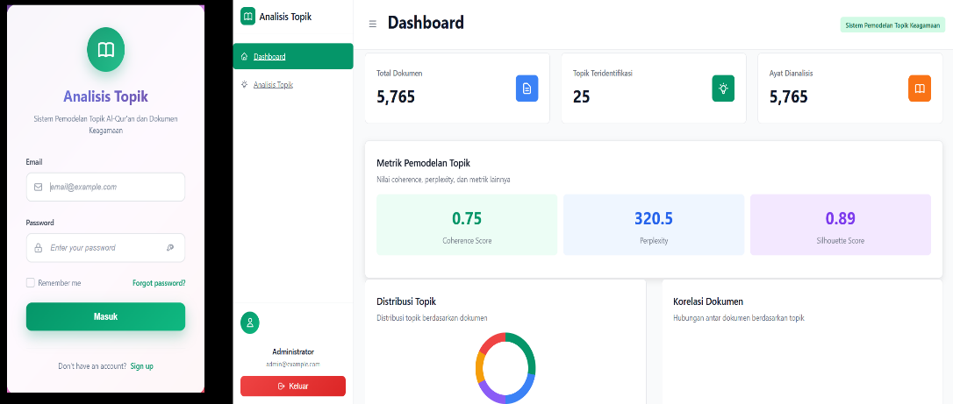
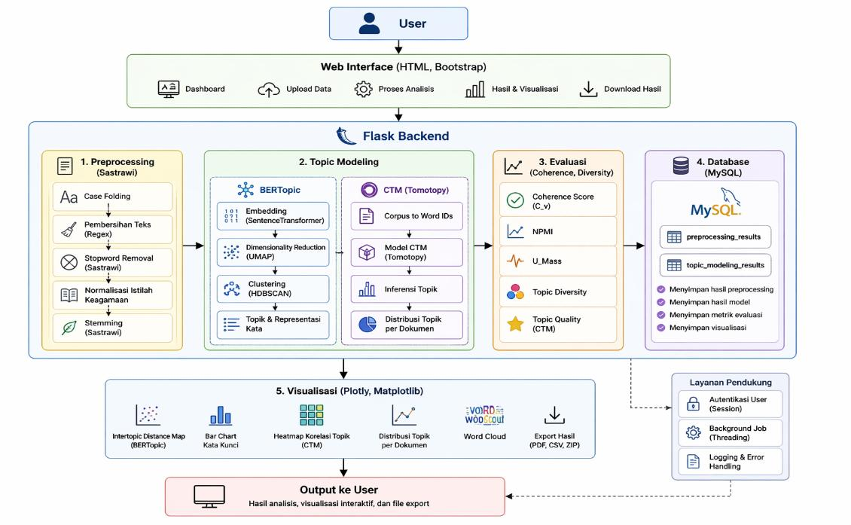
REKOMENDASI 04 | Kontribusi Praktis
Implementasi Aplikasi Web
Ditambahkan setelah slide “22 | Distribusi Topik pada Tiga Surat”, sebelum Kesimpulan — bukti nyata penelitian ini menjadi produk yang dapat dipakai.
Arsitektur sistem
Frontend: HTML / CSS / Bootstrap
Dashboard Login & dashboard sistem
Backend: Flask (Python)
Database: MySQL
Model: CTM & BERTopic terintegrasi
UNIVERSITAS PAMULANG

Slide 6
REKOMENDASI 05 | Refleksi Ilmiah
Keterbatasan Penelitian
Ditambahkan sebelum slide “22 | Kesimpulan” — mengakui keterbatasan lebih dulu memperkuat kredibilitas di depan penguji.
01
Proporsi outlier BERTopic masih cukup besar (≈ sepertiga dokumen), akibat sifat ayat yang multitematik dan pendek.
02
Nilai koherensi CTM (C_v = 0,517) dan BERTopic (C_v = 0,5735) masih tergolong SEDANG, belum tinggi.
03
Penelitian terbatas pada teks terjemahan Bahasa Indonesia, belum menyentuh teks asli berbahasa Arab.
04
Interpretasi tema (Aqidah, Akhlak, dst.) masih melibatkan penilaian kualitatif oleh satu peneliti.
UNIVERSITAS PAMULANG

Slide 7
REKOMENDASI 06 | Arah Lanjutan
Saran Pengembangan
Ditambahkan setelah slide “22 | Kesimpulan”, sebelum “Terima Kasih” — saat ini presentasi loncat langsung tanpa saran.
1
2
3
Model Lanjutan
Tangani Outlier
Perluasan Korpus
Kombinasikan dengan Neural Topic Model / Contextual Topic Model untuk meningkatkan nilai coherence.
Eksplorasi hybrid clustering atau perpanjang konteks dokumen (gabungkan ayat per tema/surat).
Kembangkan penelitian ke teks tafsir atau hadis untuk pemahaman tematik yang lebih dalam.
UNIVERSITAS PAMULANG

Slide 8
REKOMENDASI 07 | Kerapian Teknis
Perbaikan Penomoran Section Slide
Penomoran saat ini tidak berurutan (loncat dari 09 ke 11, tanpa pernah ada angka 10) — kesan kurang teliti di mata penguji yang jeli.
SEBELUM (tidak konsisten)
SESUDAH (berurutan rapi)
01 → 02 → 03 → 04 → 04 → 05 → 06 → 07 → 08 → 09 → 11 → 12 → 13 → 14 → 15 → 16 → 17 → 18 → 19 → 20 → 21 → 22
01 → 02 → 03 → 04 → 05 → 06 → 07 → 08 → 09 → 10 → 11 → 12 → 13 → 14 → 15 → 16 → 17 → 18 → 19 → 20 → 21 → 22
Slide 4 muncul dua kali, angka 10 tidak pernah dipakai.
Alternatif lebih baik: kelompokkan per bab (01 Pendahuluan, 02 Metodologi, 03 Hasil CTM, 04 Hasil BERTopic, 05 Penggabungan, 06 Kesimpulan) dengan sub-nomor.
UNIVERSITAS PAMULANG

Slide 9
REKOMENDASI 08 | Persiapan Tanya-Jawab
Ringkasan Angka Penting (Slide Cadangan)
Ditaruh setelah “Terima Kasih”, TIDAK ditampilkan kecuali penguji meminta detail angka — buka cepat saat sesi tanya jawab.
Metrik | CTM | BERTopic
Parameter optimal | K = 14 | min_topic_size = 25
C_v (Coherence) | 0,517 | 0,5735
NPMI | -0,022 (-0,226 versi kesimpulan) | 0,0530
UMass | -5,066 | -5,3257
UCI | -2,137 | –
Perplexity | 1720,28 | –
Final Score / Composite | 0,64 | 0,87
Jumlah topik terbentuk | 14 topik | 39 / 47 / 50* (cek catatan)
* Perlu diklarifikasi sebelum sidang: (a) jumlah token pada slide metodologi tertulis 75.940, sedangkan naskah tesis menyebut 75.490; (b) jumlah topik final BERTopic disebut berbeda-beda (39/47/50) di beberapa bagian — siapkan penjelasan singkat jika ditanya.
UNIVERSITAS PAMULANG

